Slide 1
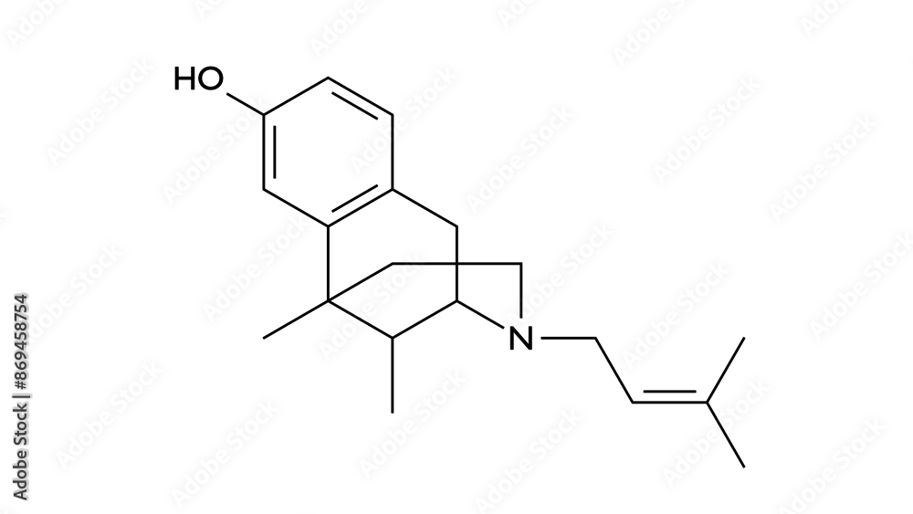
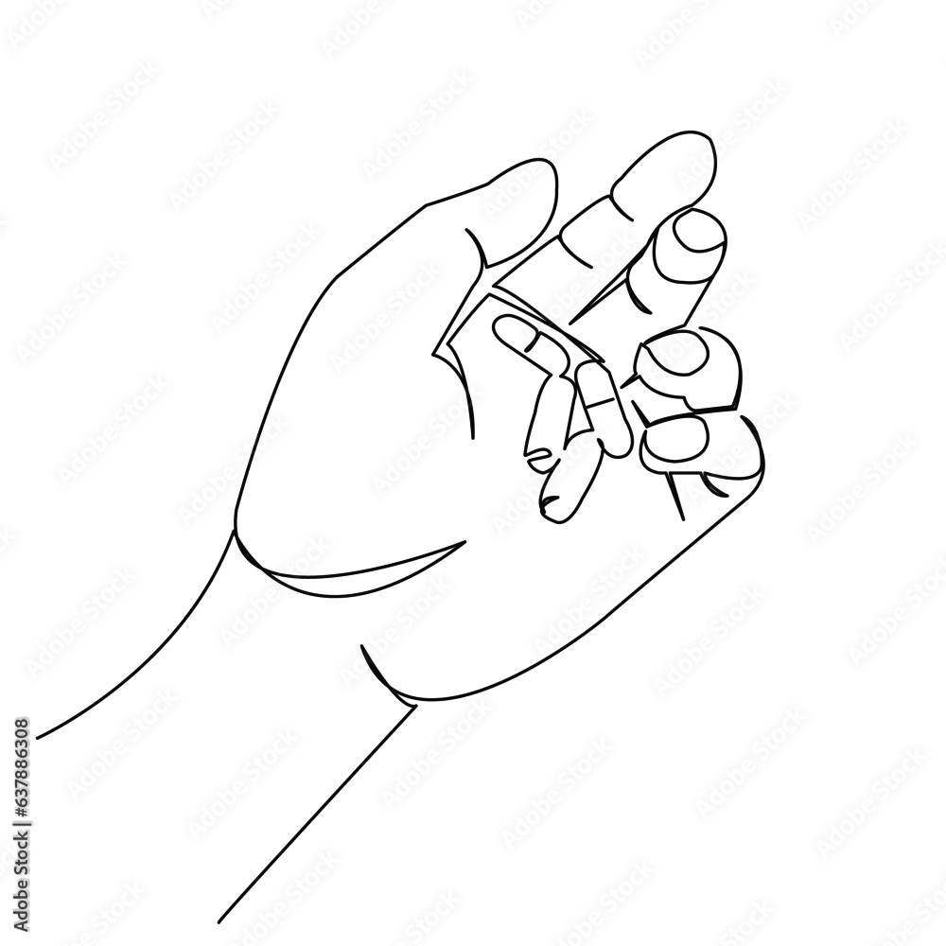
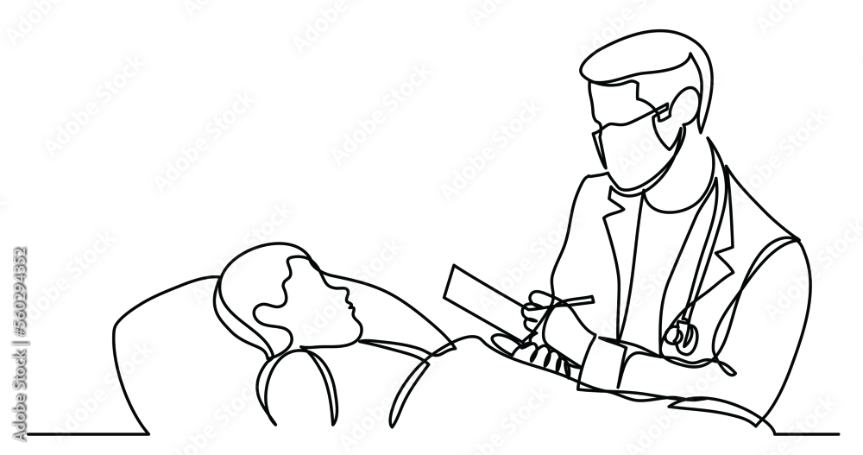
病院薬剤師への招待
中小病院紹介版
Ver.1.0

Slide 2


中小病院のイメージ
どのようなイメージを持っていますか？
大病院とは どのように違うと思いますか？
規模の違いが
どういった薬剤師業務上の特徴があるのかを紹介します。

Slide 3
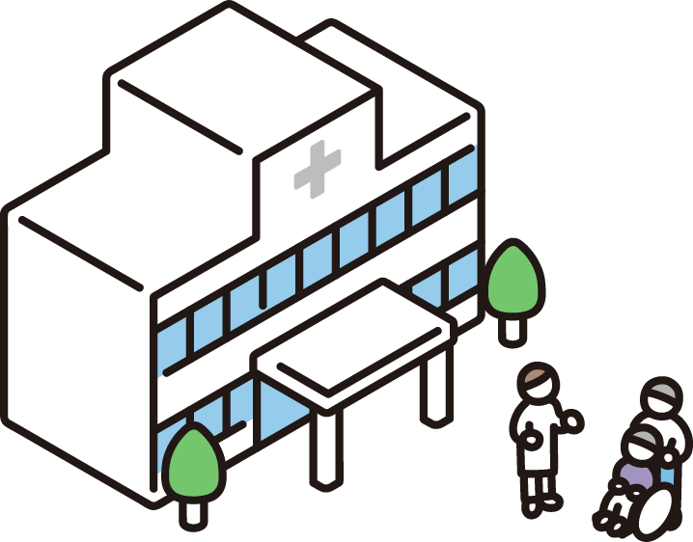
Facility scale
病院機能の紹介
01

Slide 4


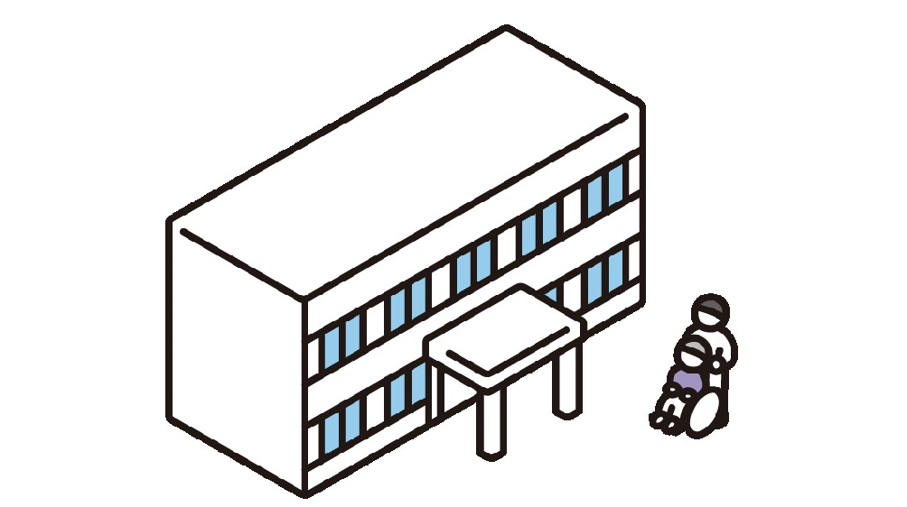
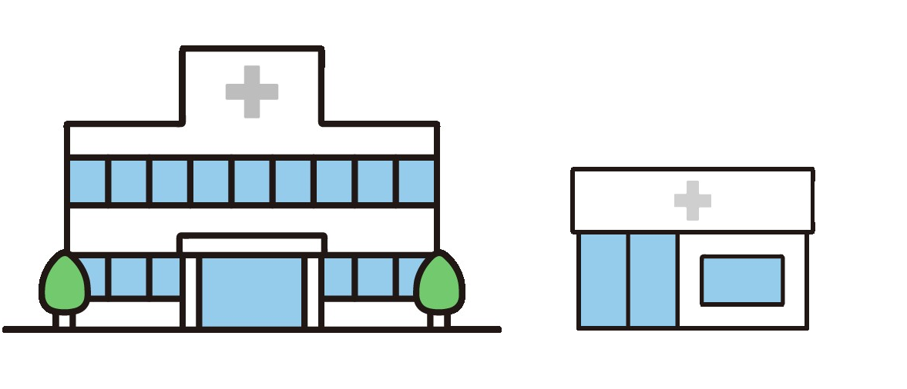
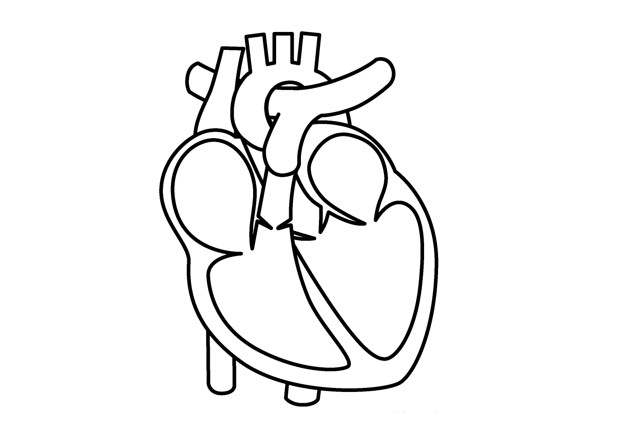



病院機能の紹介
02

Slide 5
病院機能の紹介
病院は機能別に分かれる
Cure
最先端の医療で命を救う（高度急性期）
特定機能病院・救命救急センター
特定機能病院を支える（高度・急性期）
地域医療支援病院
「日常にもどる」を支える（回復期・慢性期）
在宅療養支援病院・療養型病院
Care

Slide 6
病院機能の紹介
病院は規模別に分かれる
300床未満という規模の病院が
計７６．８％
比較的コンパクトな病院が多い

Slide 7
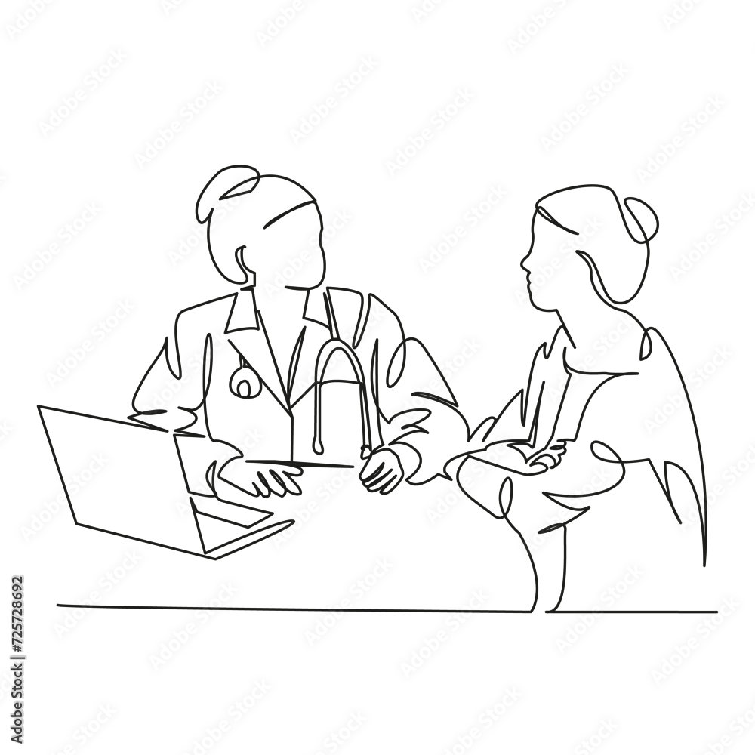
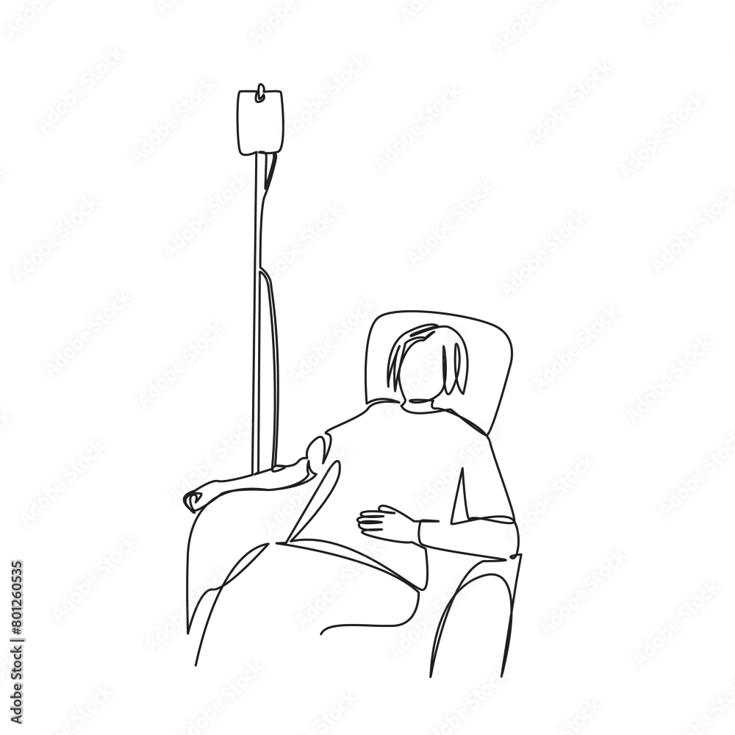
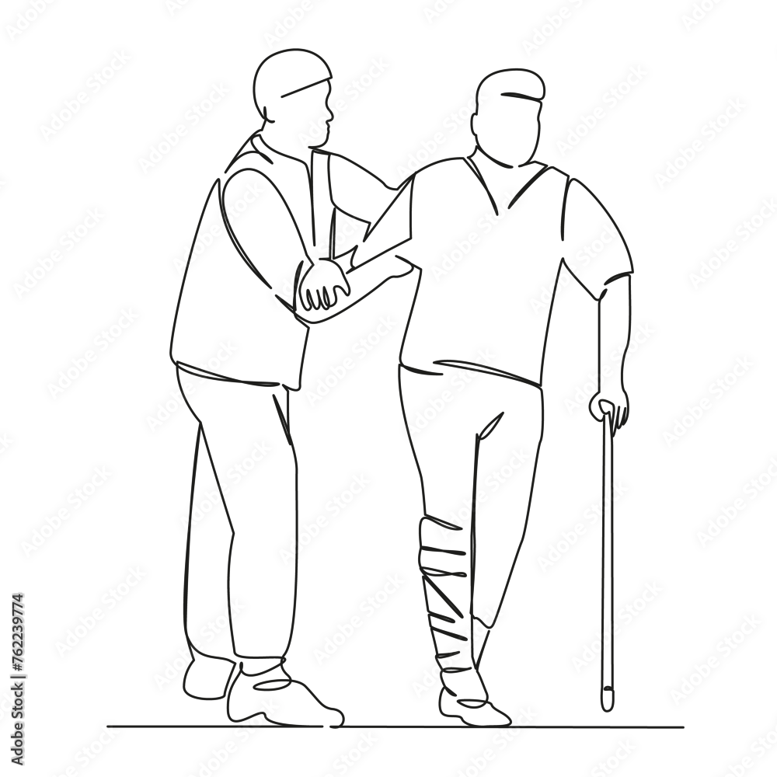
病院機能の紹介
ケアミックスという機能
一般病床と療養病床、精神病床、
専門医師配置など
複数の医療機能に対応した
外来・病棟を持つ病院
状態の悪化した患者さんの
緊急入院もしばしば
Acute/subacute/care/support

Slide 8
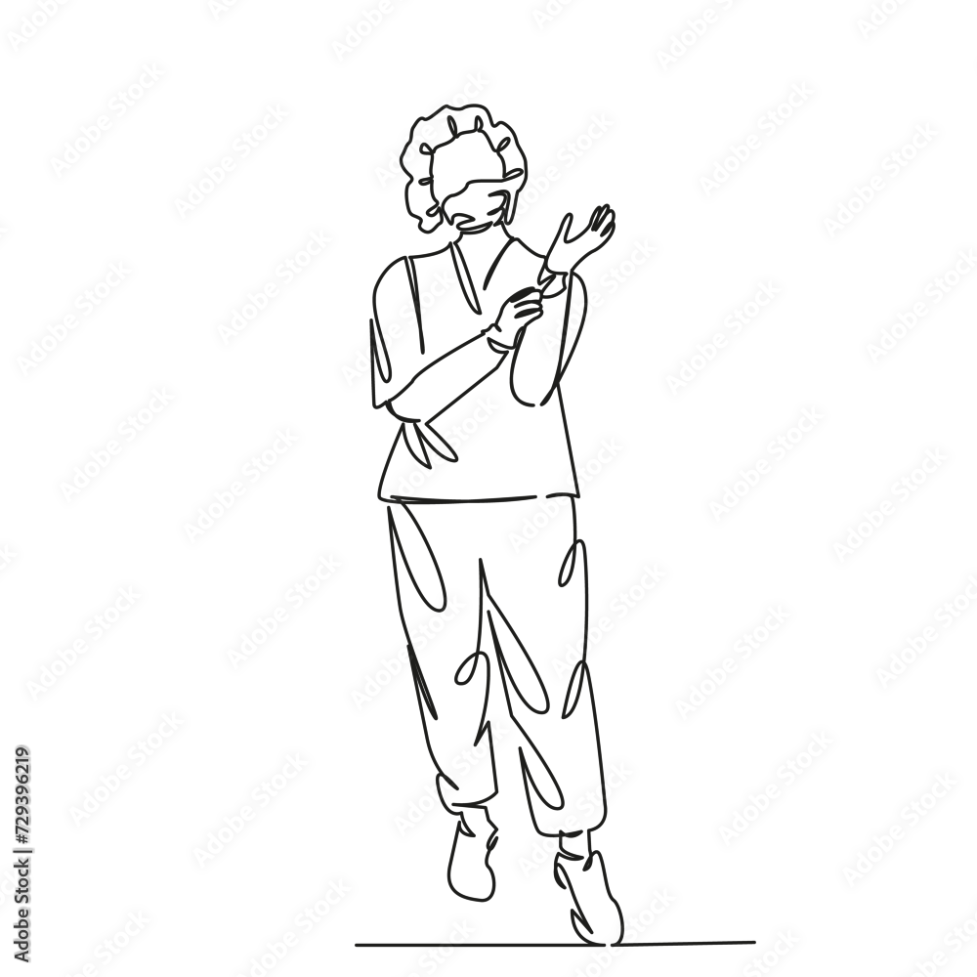

病院機能の紹介
専門単科機能
専門医師を配置し、
高度な専門治療を担う機能に特化した
外来・病棟を持つ病院
循環器科
脳神経外科
眼科
人工透析
産婦人科などがある

Slide 9
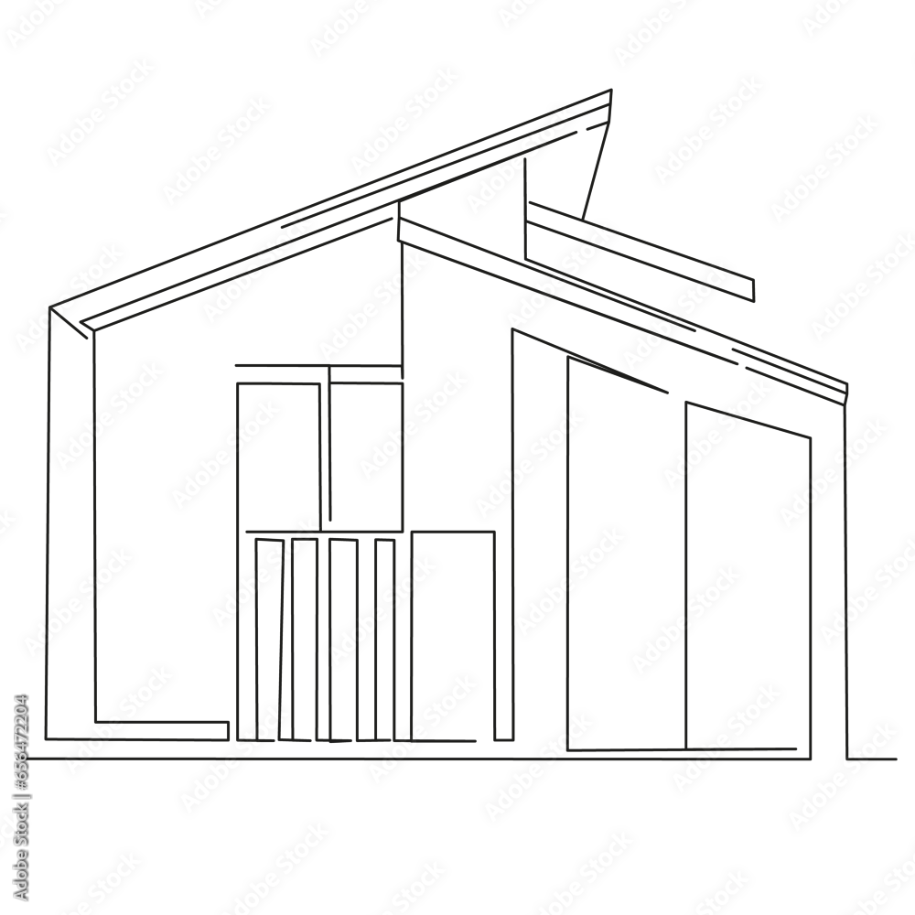
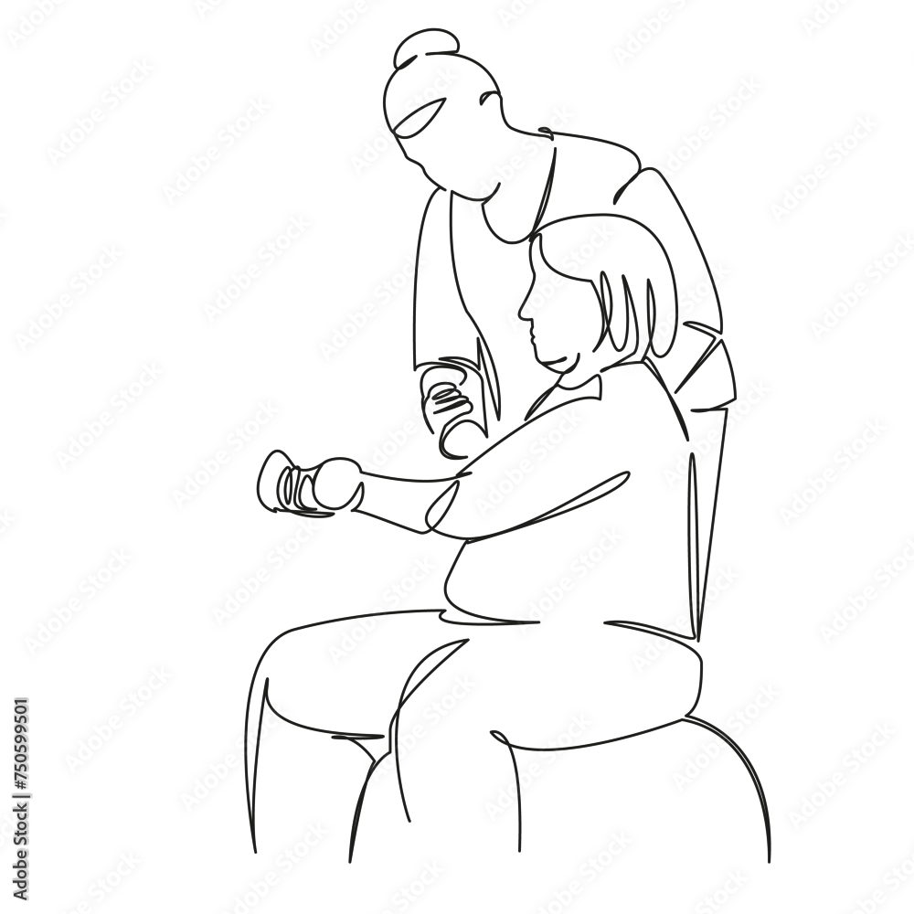
病院別の特色
病院・診療所と施設の併設
病院・診療所 ＋ 介護老人保健施設
病院・診療所 ＋ グループホーム
病院・診療所 ＋ 訪問看護ステーション
何らかの施設を併設し
薬剤師が関与しているケースがある。

Slide 10

Facility scale
02
コンパクトの利点

Slide 11
Facility scale
02
コンパクトの利点

Slide 12
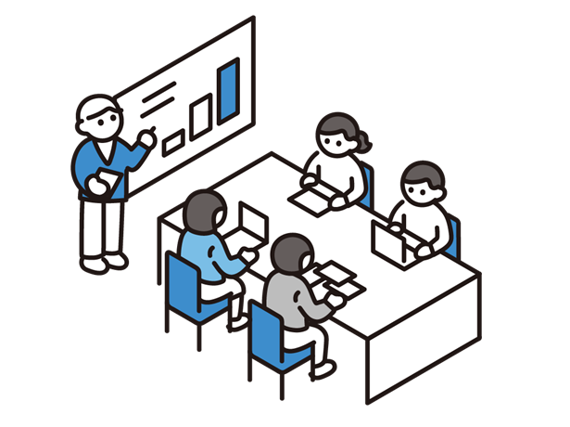
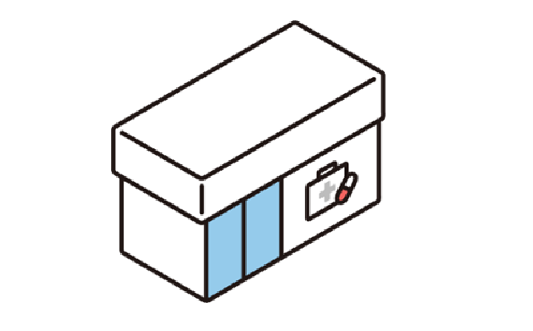



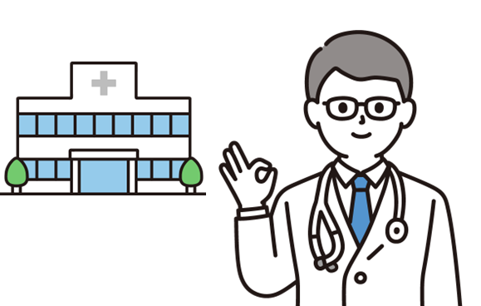
コンパクトの利点
03

Slide 13


コンパクトの利点
施設規模がコンパクトなら
01
職員同士の距離感が近い
相談しやすい関係性も構築されやすい。
名前で呼んでくれることは期待に応えたい！というマインドを刺激する。
他職種とクロストーク。
協力関係が構築されやすい。

Slide 14

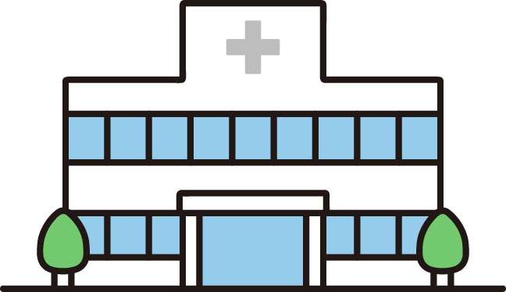
コンパクトの利点
施設規模がコンパクトなら
02
治療での最大のパートナー
医師とも近い
医師ともよく会う。「さっきはありがとう」と。
薬剤部門に直接来てくれる。
（薬の相談、雑談、ドリンクタイムは次の仕事のヒント）
逆に医局にも自ら足を運ぶ。

Slide 15


コンパクトの利点
施設規模がコンパクトなら
03
皆で行う業務の協力感
中央調剤、病棟業務、DIという基本業務を総力で対応。
働き方改革もあり、定時退勤をする病院は増加。
プライベート時間を大切にする病院も。

Slide 16

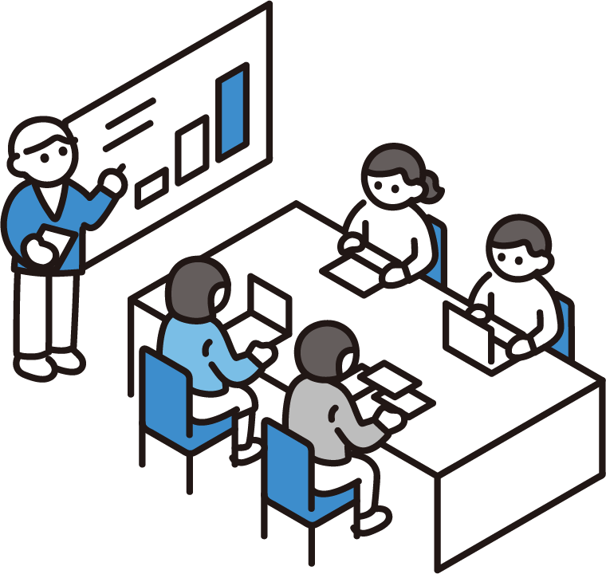
コンパクトの利点
施設規模がコンパクトなら
04
委員会活動も兼務やマルチに
医療安全、ICT、NST、褥瘡等、医療的な委員会活動も。
先輩のサポートのもと、兼務やマルチに行われる。
学習や発想も集学的となる。

Slide 17


コンパクトの利点
施設規模がコンパクトなら
05
入院、外来、地域医療
医療は地域に広がり、自施設のみでは遂行不可能。
保険薬局、専門病院、介護・高齢者施設、在宅と様々。
薬物治療の切れ目ない情報提供・連携が重要。
逆に外来での薬歴情報の提供をうけることも重要

Slide 18


コンパクトの利点
施設規模がコンパクトなら
06
保険薬局は重要な連携パートナー
地域外来医療を支える連携パートナーの保険薬局。
連携に積極的な中小病院が多くあります。
がん、生活習慣病、広域な感染対策、入院後の治療薬の追加、
減薬等、密な情報交換が患者利益に。

Slide 19

PROCESS
03
コンパクト その本質

Slide 20


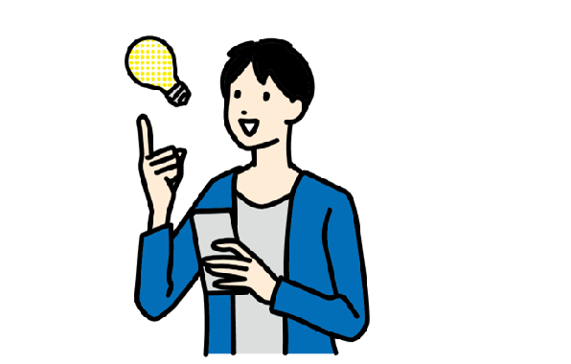

コンパクト その本質

Slide 21


コンパクト その本質
距離感の近さ ＝ 刺激の多さに繋がる
  医師が近ければ対話、質問もされやすく非常に刺激的である。
  それは学習意欲の向上に繋がる。
  看護師が近ければ薬のことを聞かれ、頼られる。
  患者症状について看護師より得られる情報も良い勉強になる。

Slide 22


コンパクト その本質
回復期病棟（地域包括ケア病棟、回復期リハビリテーション病棟）
  中小病院では地域包括ケア病棟をもつことが多い。
  診療科別一般病棟と違い、様々な疾患・薬剤を投与中の患者さんの転院がある。
  幅広い薬剤の知識が生きる、頼られる。
  「頼られる」は、やりがいに繋がる。

Slide 23

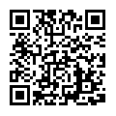
コンパクト その本質
新しい活動が生まれやすい、実行しやすい
  中小の医療機関では多くのユニークな取り組みを行っている。
  日本病院薬剤師会ホームページに掲載
  https://www.jshp.or.jp/activity/guideline.html
  施設の規模がコンパクトであれば組織上の決定も動きが早い。
  結果、取り組みやすい、テストしやすい。
  いち科学者として、学術・研究活動の自由度も。

Slide 24


コンパクト その本質
地域の中小病院ネットワーク
  地域の（もしくは全国の）ネットワークにより状況・情報交換。
  自院で適用できる取り組みか？他の発想のヒントにもなる。
  ネットの時代。自ら、どこからでも（海外からも）情報を入手し、施設内で適用を考えられる。

Slide 25

TRAINING ＆LEARNING
04
日々の学び・研修

Slide 26
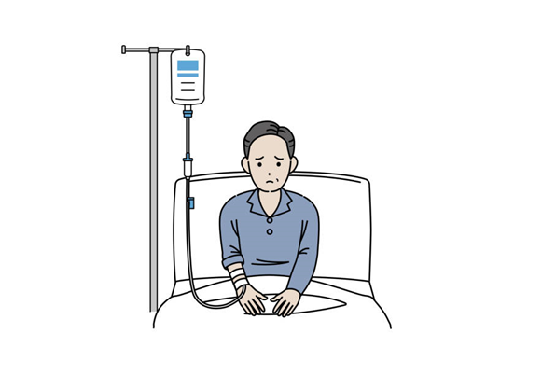

日々の学び・研修

Slide 27
コンパクトの利点
入院患者さんが近い
症状チェックに動線が近いのは重要
01
入院患者さんの症状変化は早い。
変化をつかむには直接赴く、常駐、看護師との情報交換が重要となる。
病院全体でどういったことが起きているか？この把握もコンパクトな施設では有利である。
保険診療の情報も得ることも可能。
症例トレースしている患者さんに対応、判断できるスキルが必要になる

Slide 28

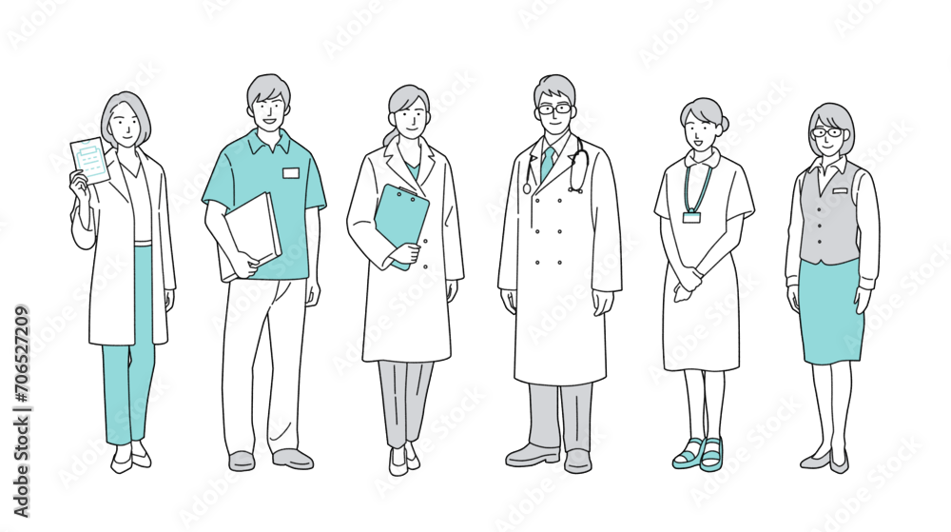
コンパクトの利点
認定、専門薬剤師の取得も可能
中小病院でも多くの薬剤師が認定や専門等の資格を取得。
各専門チームを設置し、薬剤師がチームを牽引する場合も。
診療報酬での後押しがある専門領域ではその活躍に病院も支援。
その取得を支援してくれる病院も。
02

Slide 29






○○純
（入社24年目）
○○みずほ
（入社10年目）
薬剤課長・ICT所属・医療安全所属
・抗菌化学療法認定
主任・がん化学療法認定・
緩和ケア認定
趣味は登山＆キャンプ。
世界のアウトドアを極めます。
ヨガの修行でインドまで赴く
本格派。
- チーム紹介 -
薬剤部門
スタッフ
○○大河
（入社6年目）
○○藍
（入社3年目）
病棟・調剤・NST所属
・NST専門療法士
病棟・調剤室・ICT所属・
認定勉強中
スポーツ好きならではの
スポーツ観戦ツアーを多く立案。
趣味は登山＆キャンプ。
世界のアウトドアを
極めます。
○○香澄
（入社8年目）
○○龍平
（入社1年目）
病棟・調剤・クリニカルパス担当
病棟・調剤室
ワイン、オペラ好きを生かした旅行立案が得意。
島好きで最近のお気に入りは
マルタ島。

Slide 30

薬剤部門 1日のスケジュール
８
９
１０
１１
１２
１３
１４
１５
１６
１７
８：３０ 業務開始。今日の予定、情報交換会
９：００ それぞれ病棟へ出動！調剤も開始
（この間 病棟で奮闘、退院対応、本日・明日の調剤、がん化学療法調製）
１１：４５ 昼のミーティング、各病棟・調剤室情報交換
１２：００ ランチ
（１時間休憩し、再び病棟で奮闘、本日・明日の調剤）
１４：００ 医療安全ミーティング（金曜日）、NSTラウンド（木曜日）
１５：００ 認知症ラウンド（木曜日）
１６：００ ICTラウンド（木曜日）、在庫発注（アシスタント）
１７：００ 明日のタスク確認
１７：３０ 退勤

Slide 31
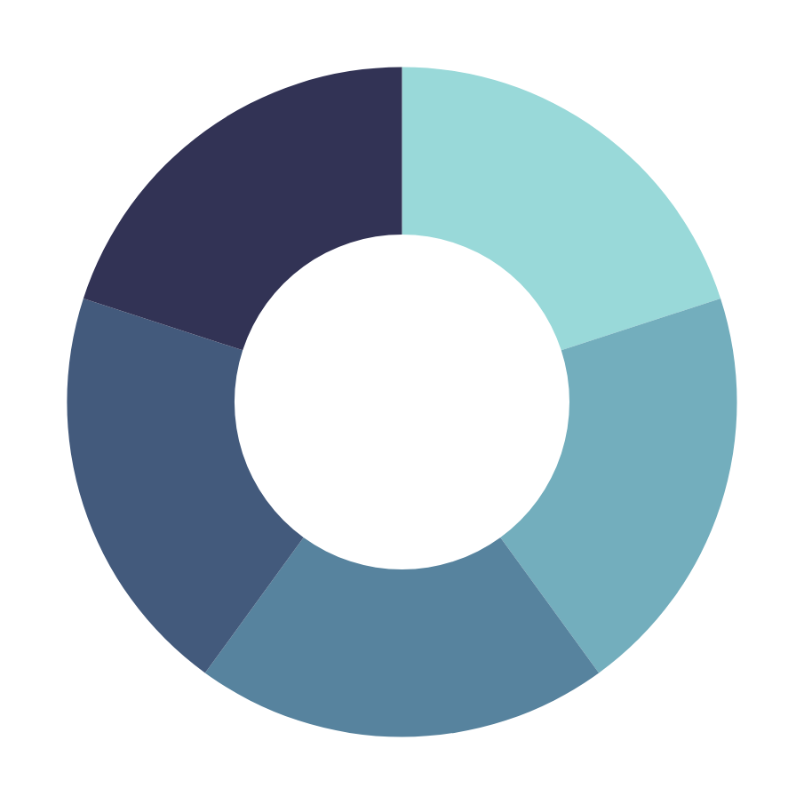





業務構成
05
医薬品情報
01
情報交換
DIとして正確な情報を収集、各医療者に提供。副作用発生状況など。欠品・供給・代替提案情報も重要。
患者さんの様々な情報（投薬、注射、検査値、臨床経過、退院予定、特殊調剤など）の共有。
04
02
委員会活動・
チーム医療ラウンド
調剤（内服・注射）
注射剤混合調製
病院薬剤師は院内の各種委員会に必要とされ委員選出の多い部門の一つ。
ラウンドでは要となることも。
アシスタントと協力し、欠品・供給情報も共有しつつ遂行。
がん化学療法、高額薬剤の調製。
03
病棟業務
オーダー監査、服薬指導、医師・看護師と薬物治療協議、
オーダー修正代行を行うことも。

Slide 32
あなたも
中小病院で“病院薬剤師”を実現しませんか
日本の大多数を占める中小病院。
そこには誠実に臨床症例をトレースしながら、患者と伴走し、医師・看護師とともに治療を遂行する姿を具現化している臨床薬剤師がいます。新しいことにチャレンジし、ジェネラルに、時に専門的に活躍する・・・そんな薬剤師になりませんか

